Slide 1
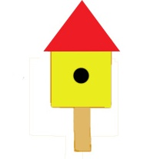
Муниципальное автономное дошкольное образовательное учреждение
«Детский сад №1» г. Сыктывкара
АППЛИКАЦИЯ
"Скворечник"
Выполнила : воспитатель Колцун И.В
Сыктывкар, 2020г

Slide 2
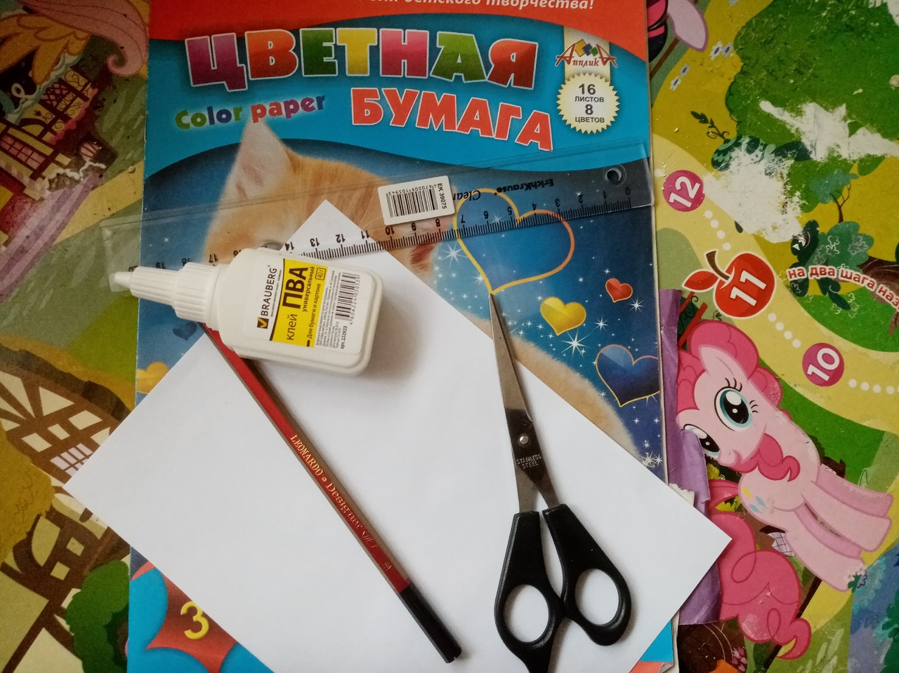
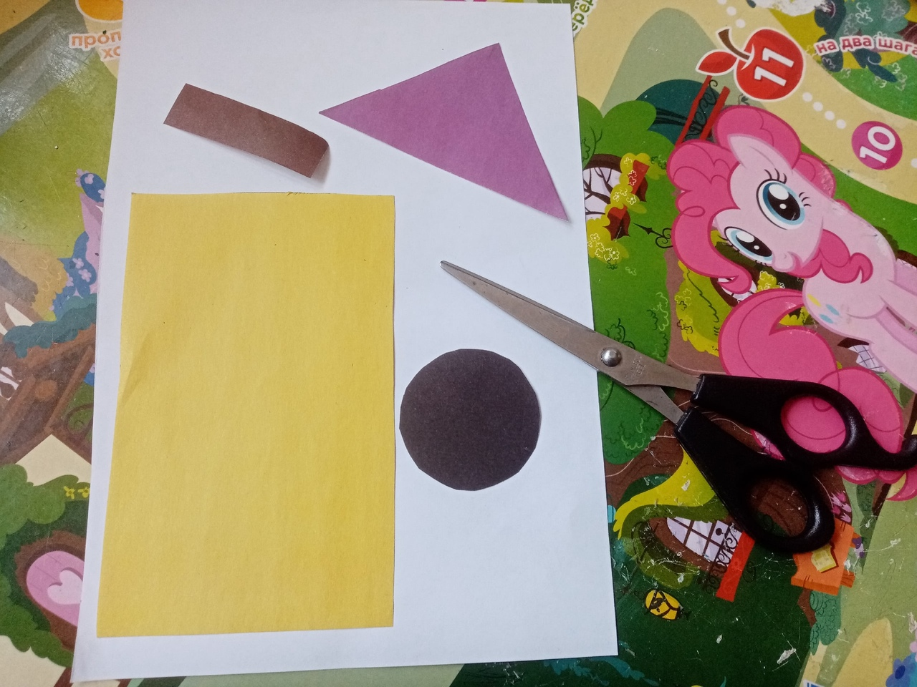
Бумага размером ½ альбомного листа, бумажные фигурки прямоугольник – 8Х13 см (стенка), кружок диаметром 3 см (окошко), треугольник- крыша, жердочка 1,5х5 см. Кисти для клея, клей, салфетки на каждого ребенка, клеенки.

Slide 3
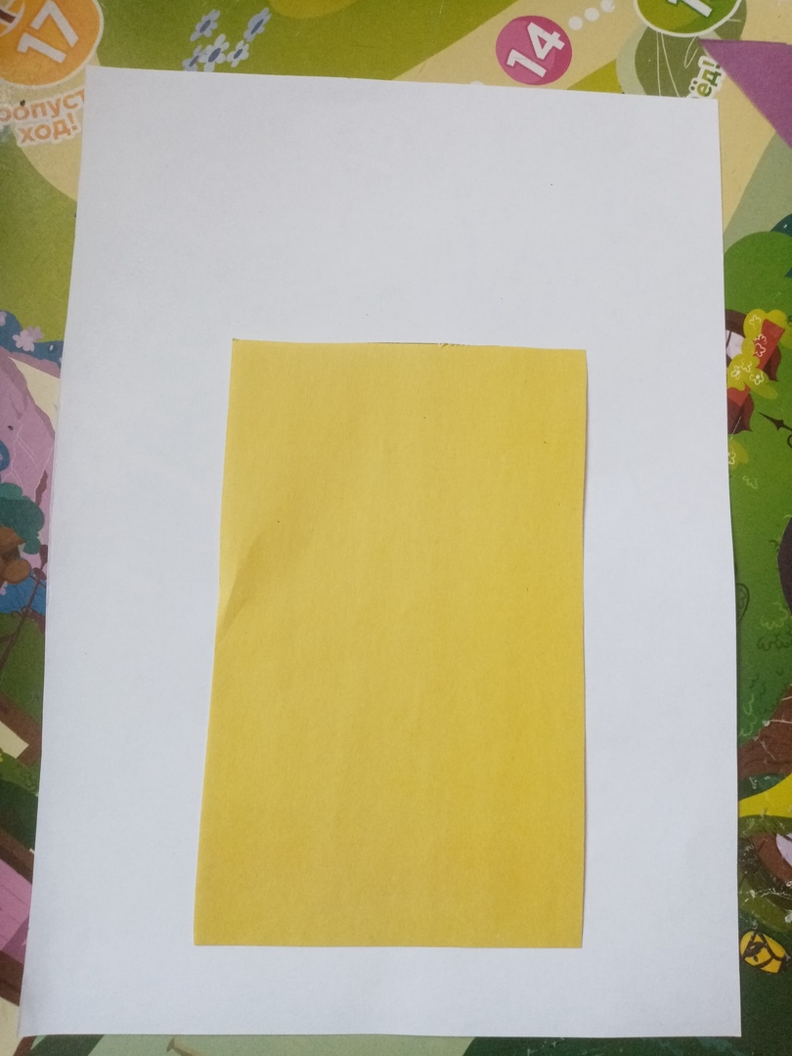
Сначала, мы возьмём прямоугольник и наклеиваем его на лист белой бумаги.

Slide 4
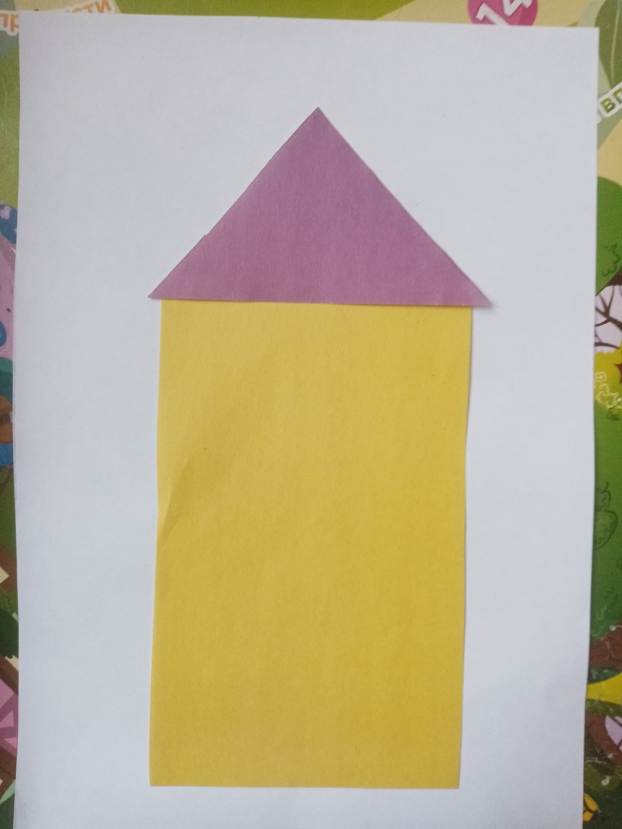
Потом беру треугольник крышу и кладу его на большой прямоугольник.

Slide 5
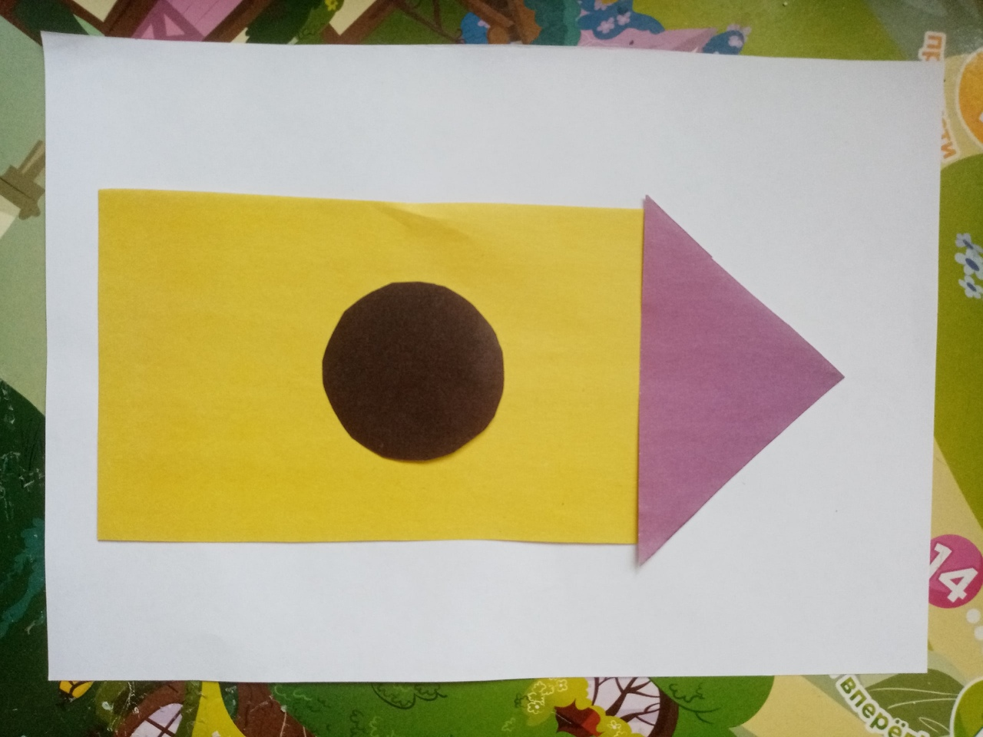
Теперь наклеиваем круг, вход в скворечник.

Slide 6
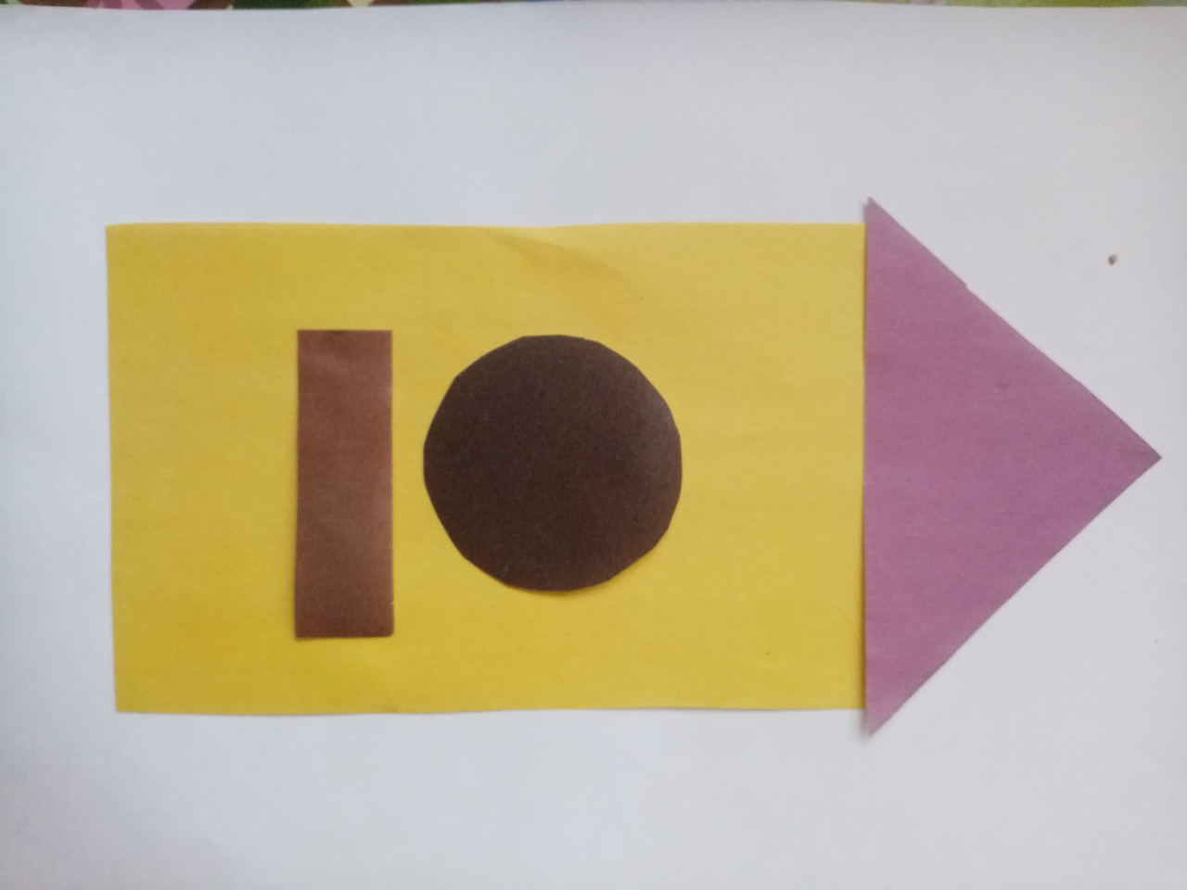
И осталось наклеить жёрдочку, точно под входом.

Slide 7
Вот такой скворечник получился у меня

Slide 8
СПАСИБО ЗА ВНИМАНИЕ!!!

